Slide 1
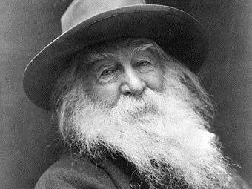
Творчий шлях Волта Вітмена

Slide 2

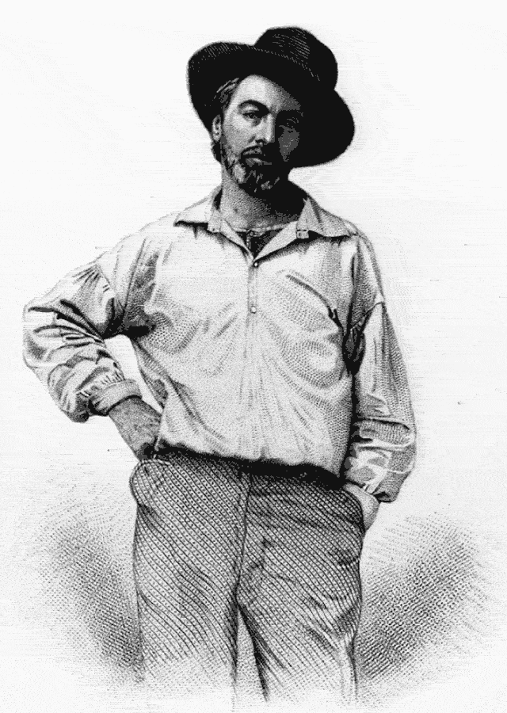
Волт Вітмен народився 31 травня 1819 року у фермерській родині у селі на Лонг-Айленді, пустельному пагорбистому острові, де повітря було просякнуте солоним диханням океану, а погляд людини охоплював два безмежжя: неба й водної стихії.

Slide 3
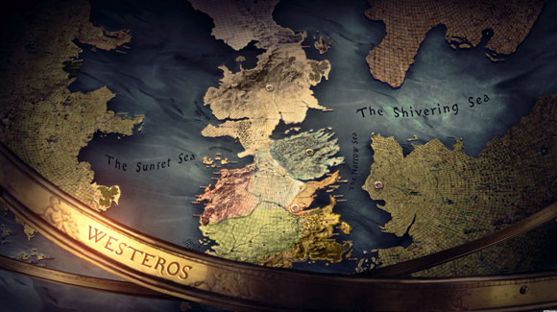
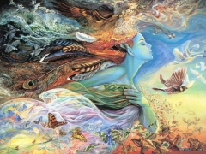
Вітмен був самоуком. Його цікавлять давні цивілізації, світ міфології і релігії, він часто відвідує нью-йоркський Єгипетський музей, багато читає з історії, етнографії, засвоюючи погляд на історичний розвиток людства як на єдиний у своїй різноманітності потік, який плине з темряви століть до сучасності - і далі у майбутнє.

Slide 4
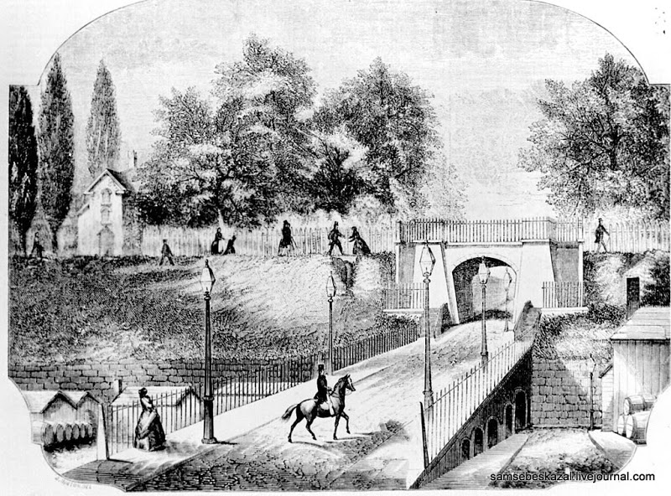
У 1855 році 36-річний Волт Вітмен у бруклінській друкарні сам набрав і сам надрукував невелику книжку у дев’яносто п’ять сторінок. Мала вона назву «Листя трави» і містила 12 поем і віршів.

Slide 5

Ні сам автор, ні читачі, ні критики не знали, що судилося цій збірці закласти підвалини нової американської поезії, що витримає вона випробування роками, що і в ХХ столітті вона матиме значний вплив на творчість багатьох поетів у різних країнах. А тоді, у 1855 році, збірка не мала широкого розголосу, не зрозуміли її ні знавці мистецтва, ні читачі.

Slide 6
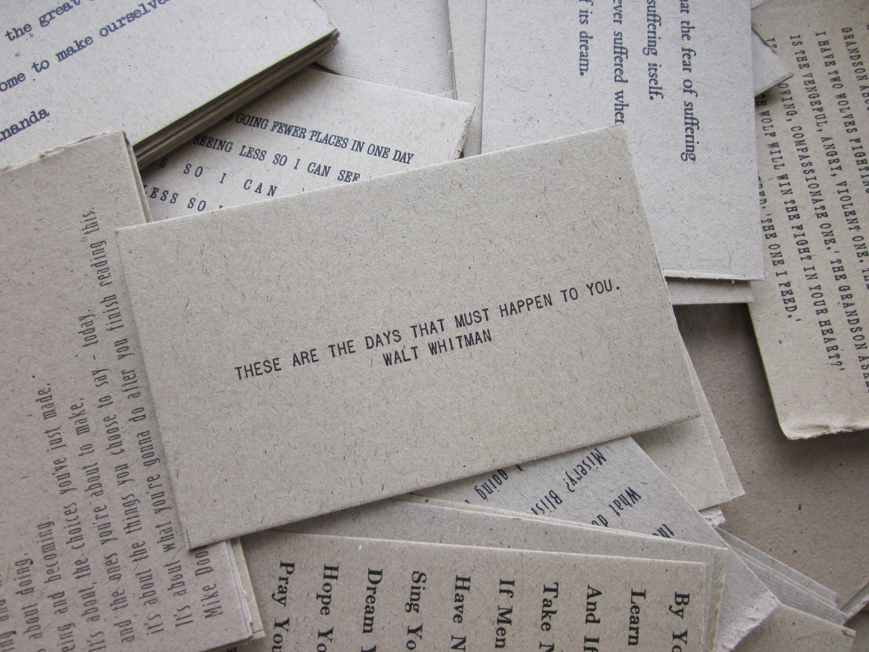

Якщо, зацікавившись зовнішньою формою, починаєш читати вірші, то дивуєшся ще більше: автор зовсім не дотримувався традиційного віршування. Слова у вірш ніби лягають вільно і невимушено, а ритм створюється не одним рядком, а накреслюється поступово від рядка до рядка, іноді змінюючись, перериваючись.

Slide 7
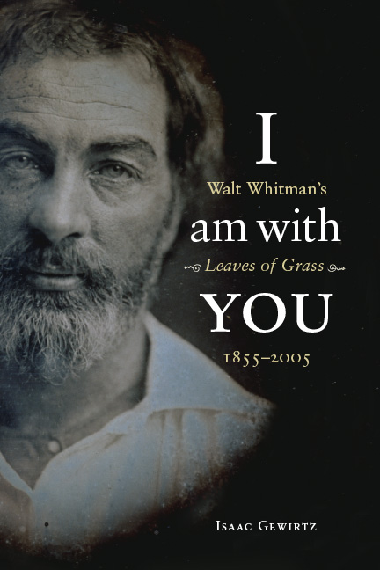
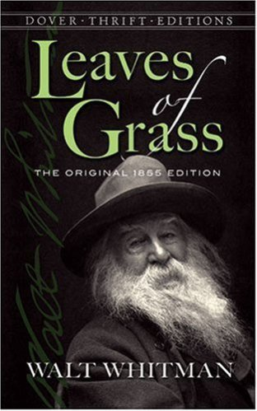
Такий розкутий, вільний вірш був народжений новим змістом, таким самим вільним і розкутим. Поезія Вітмена змінювала існуюче на той час уявлення про «поетичне» «непоетичне». Своє поетичне гасло поет висловив так: «Все приймаю, нікого не кидаю, нікому не дам переваги».

Slide 8
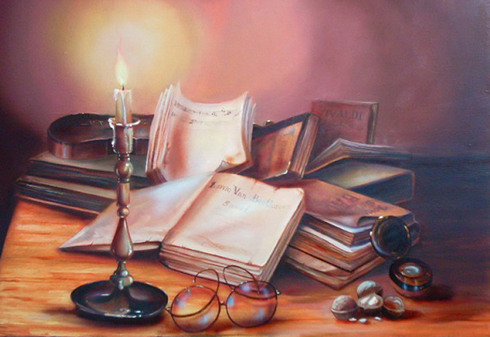
Вірші Вітмена напрочуд сповідальні, відверті, поет ніби прагне подолати відстань між реальністю і її відображенням у поезії. Усе, що спостерігає поет, має право бути Поезією, бо все це прояви Життя.

Slide 9

Вірші Вітмена звернені до кожного, поет відчуває себе часткою людської спільноти, її самобутнім голосом:
Перший, хто зустрінеться на моєму шляху,
Якщо ти, проходячи повз мене,
захочеш заговорити до мене,
то чого б тобі не заговорити до мене?
Чому б і мені не розпочати розмову з тобою?

Slide 10
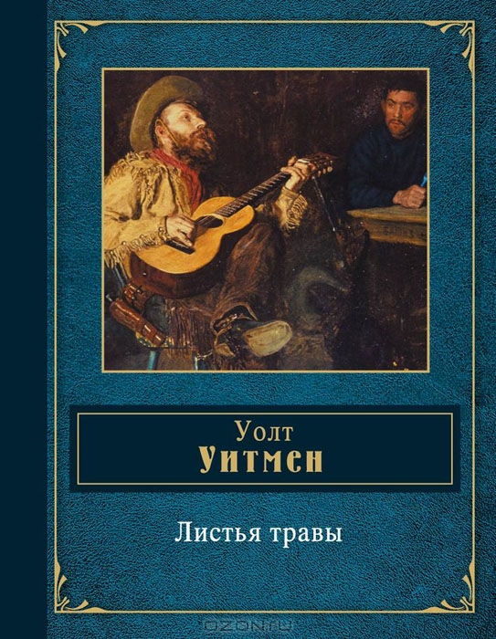
Минуло чимало років, перш ніж «Листя трави» знайшло своїх шанувальників, перш ніж новаторські пошуки Волта Вітмена зрозуміли читачі. Визнання прийшло до поета не відразу тому, що його погляди на мистецтво поезії значно відрізнялись від поглядів його сучасників.

Slide 11
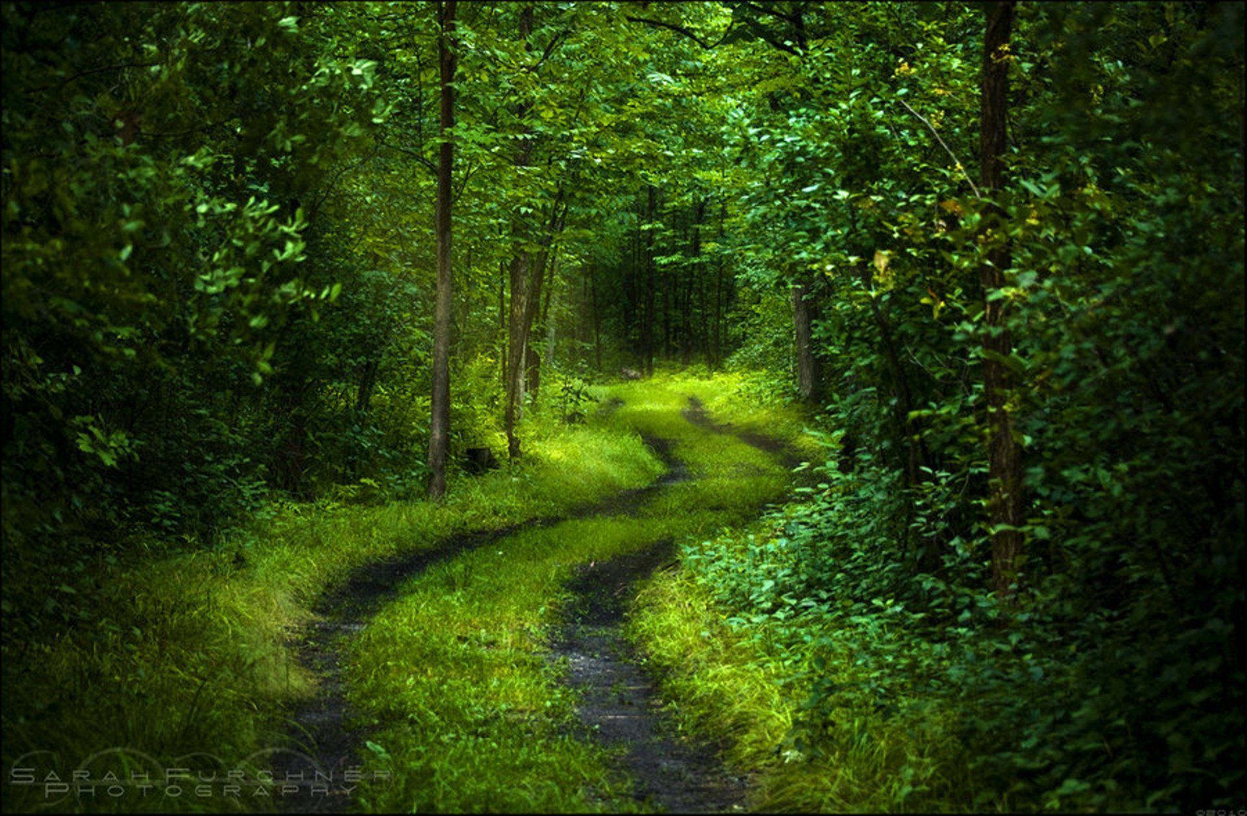
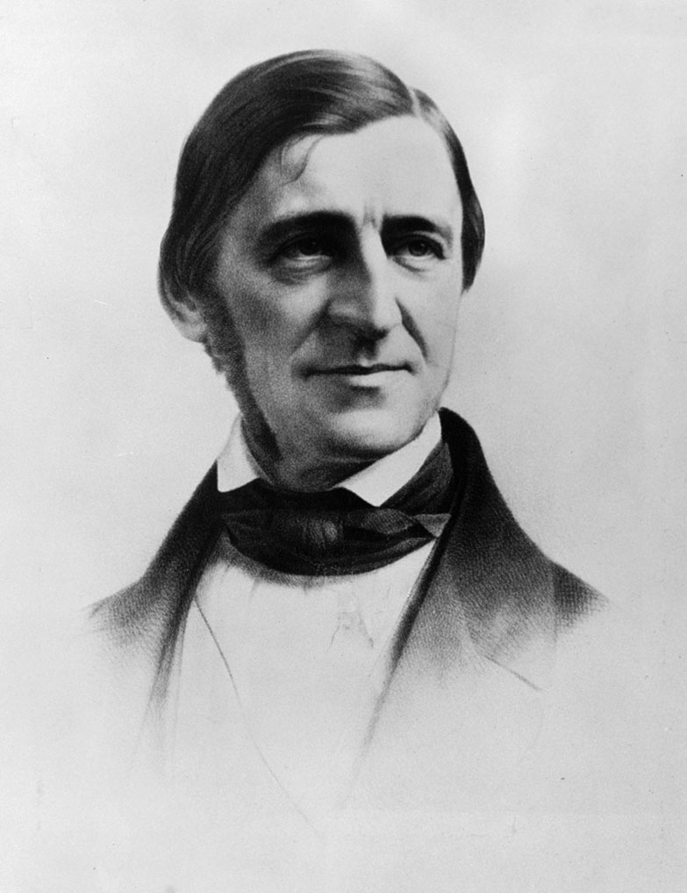
Волт Вітмен називав своїм учителем філософа і поета, безумовного лідера трансценденталістів Ральфа Емерсона, який виголосив найважливіші для розуміння творчості Вітмена тези: «Природа — це символ духу», «Творення краси є мистецтво».
Ральф Емерсон

Slide 12


Волт Вітмен творить свій поетичний всесвіт, в якому перемагає гармонія. Його поетичні образи прості, як сама природа, і разом із тим багатовимірні і таємничі, як прояви духу. Саме такі образи переважають у «Поемі про себе». У простих і звичних речах Вітмен побачив прояви вічного і прекрасного, всесвітнього і дуже особистого.

Slide 13
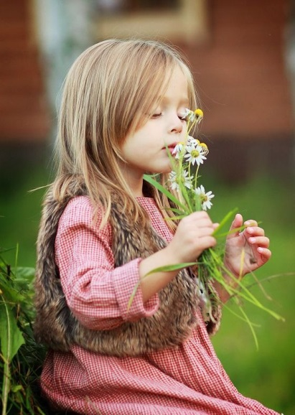
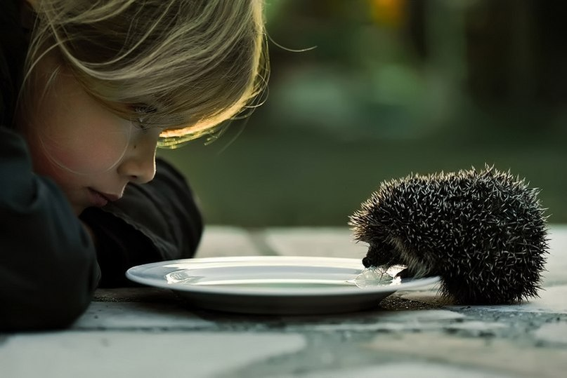
Поет ніби закликає подивитися на світ новими очима, очима дитини, безпосередньої і чистої. Згадаймо, дитина принесла повні пригорщі трави й запитала: «Що таке трава?» Що може відповісти поет? Це прапор моїх почуттів, кольору надії. Це хусточка, яку подарував людині на згадку Бог. А можливо, трава сама є дитина, немовля землі.

Slide 14
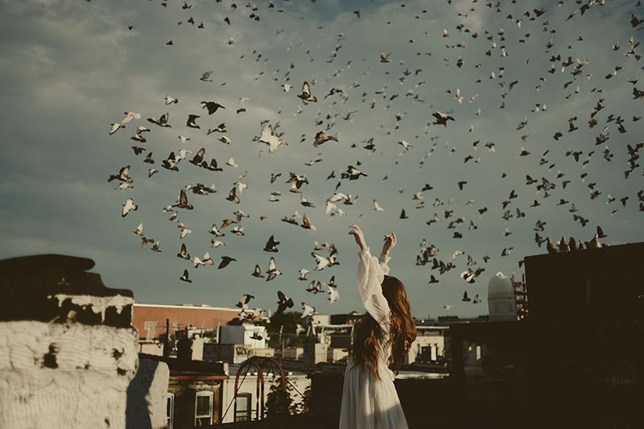
Новаторство Вітмена полягає в тому, що він створює низку конкретних, яскравих образів, які поступово розкривають сутність життя. Ці особливості вітменівської поезії потребували від читача розмірковувати, співчувати, розуміти поета. Це залучення читача до творчої співпраці — ще одна з новаторських ідей поезії Вітмена.

Slide 15

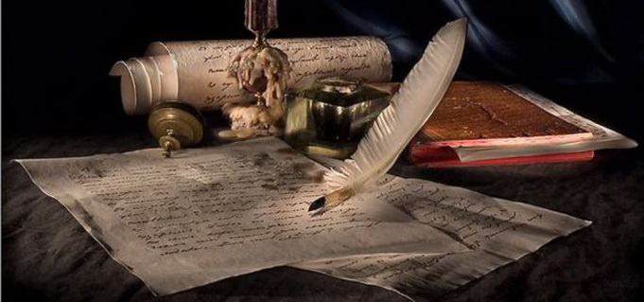
Новаторські пошуки Волта Вітмена відкрили нові можливості поезії. Його вільний вірш, верлібр, дав поштовх для розвитку нових прийомів віршування. Новітність його тематики змінила уявлення про сутність поезії, про «поетичне» і «непоетичне». Емоційна, духовна наснага його образів дала читачеві можливість творчої співпраці з поетом.

